Slide 1
最佳化與決策 期中專題 李奕承 611121212

Slide 2
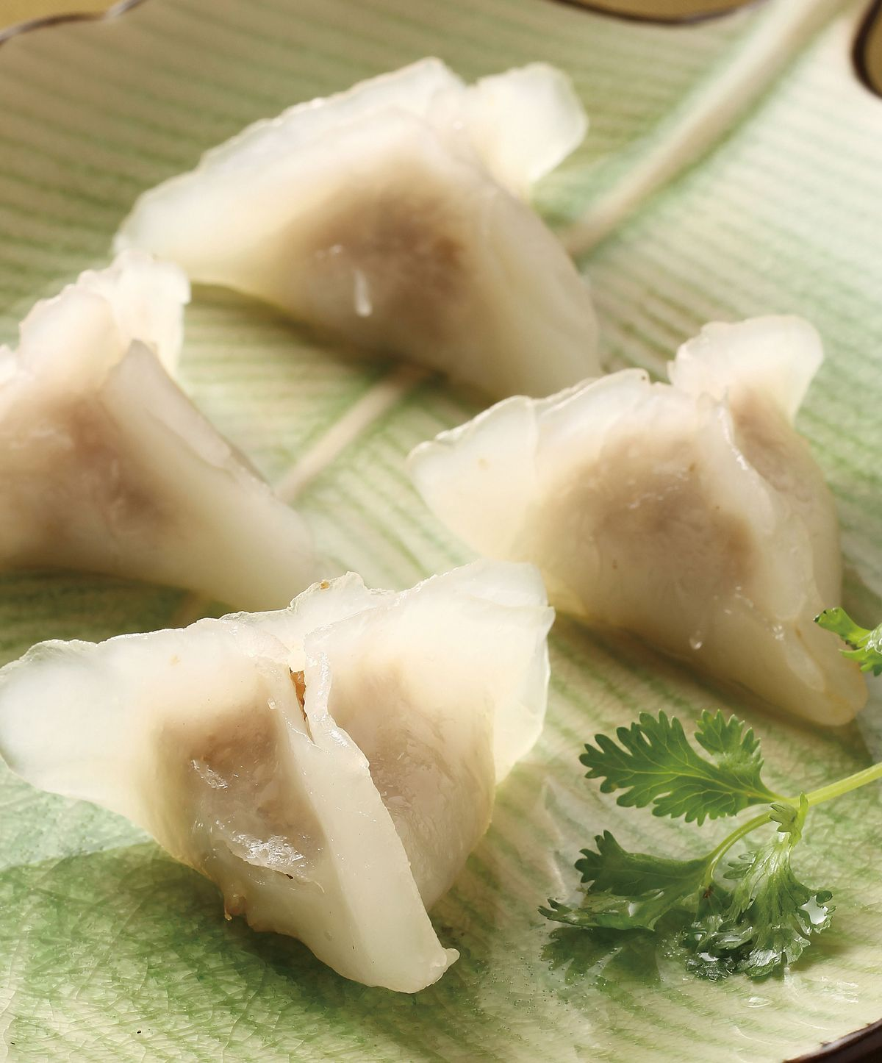
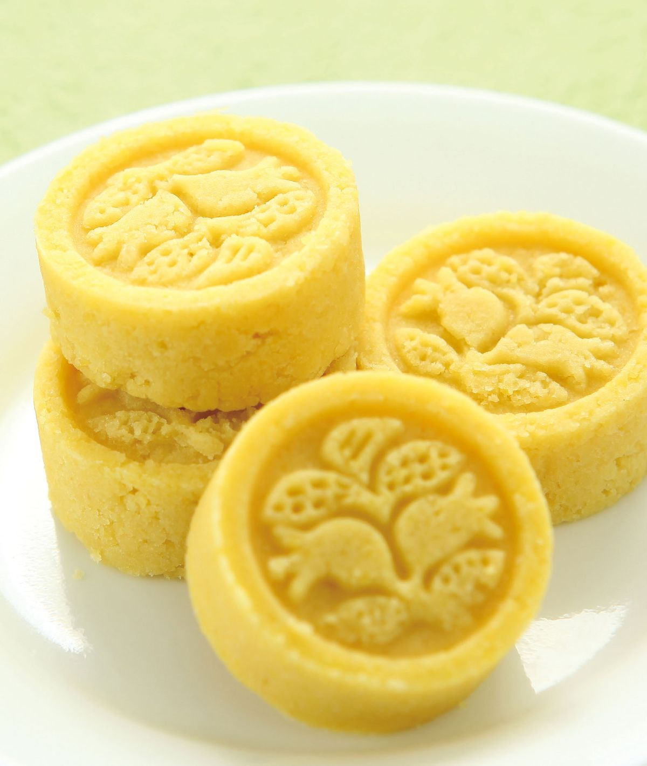
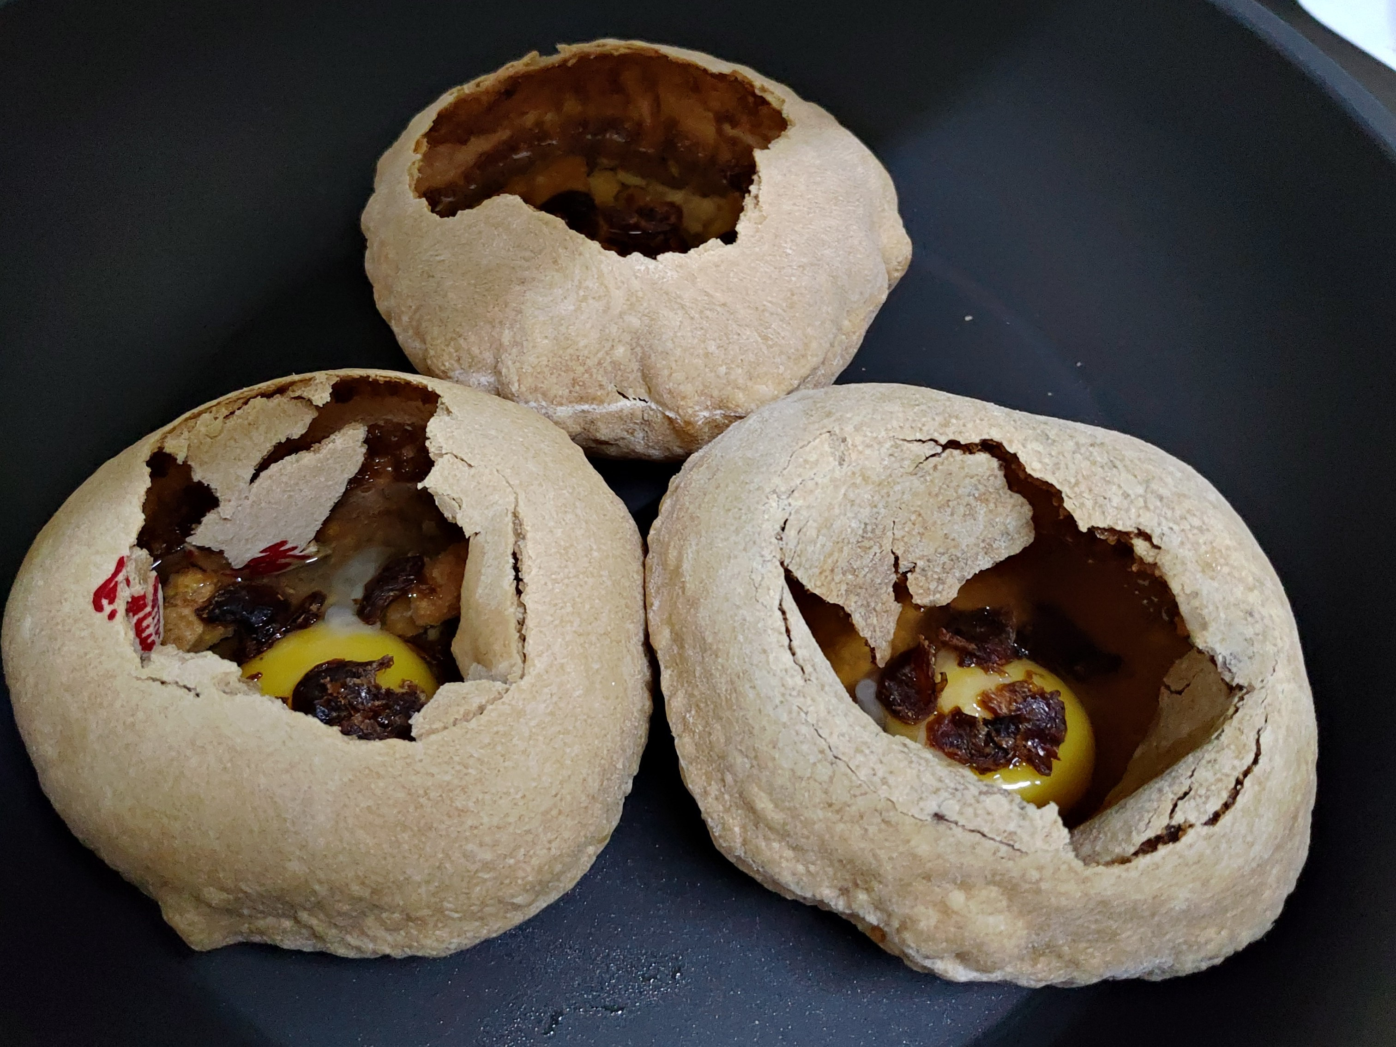
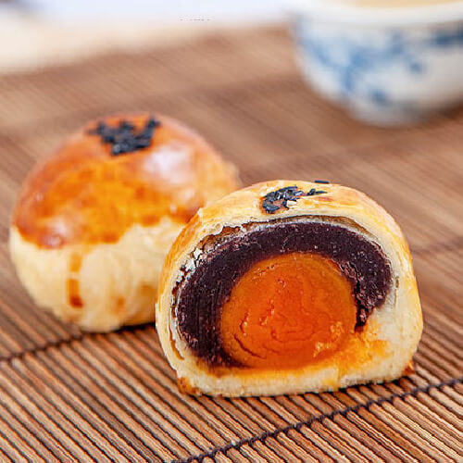
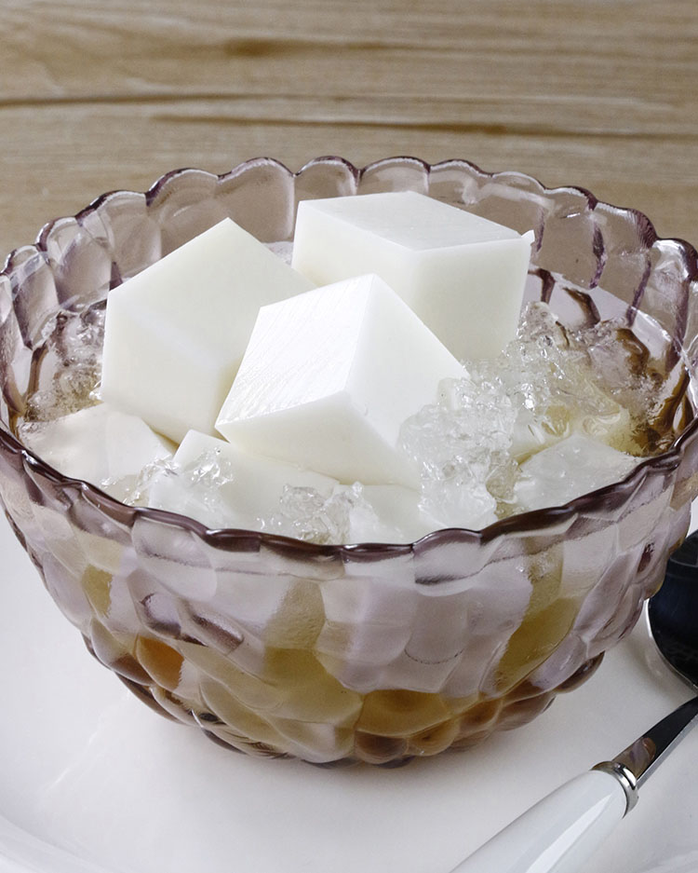
一.問題描述
我的母親在菜市場裡的糕餅店工作，每到重大節日前總是要預先準備大量的產品來面對人潮。在人力跟材料的限制下，老闆總是需要花很多時間估算才能決定到底要分別生產多少量。
也因為每樣商品都是依靠專業的師傅手工製作，相當的辛苦，而師父們年紀也大了，無法頻繁的加班。因此我以這個機會將這項議題作為專題來操作，試著練習如何在多種限制級目標下做出較好的決策。
二.模型設計
我從店裡主打的商品中選出五項，他們分別是 : 水晶餃、綠豆糕、椪餅、蛋黃酥、杏仁豆腐。並且列出主要會用到的材料。
水晶餃
樹薯粉 : 200克
糯米粉 : 100克
絞肉 : 300克
綠豆糕
綠豆仁 : 300克
奶油 : 100克
白砂糖 : 50克
椪餅
低筋麵粉：120克 中筋麵粉：120克
熟糯米粉：60克 黑糖粉：100克
蛋黃酥
低筋麵粉 : 200克
中筋麵粉 : 150克
鹹蛋黃 : 15顆
紅豆 : 300克
白砂糖 : 25克
奶油 : 75克
杏仁豆腐
吉利丁片 : 42克
杏仁 : 300克
鮮奶 : 250 cc

Slide 3
決策變數: 水晶餃:X1 綠豆糕:X2 椪餅:X3 蛋黃酥:X4 杏仁豆腐:X5
為了能讓收益越高越好，第一個目標方程式是以每一項產品的利潤作為係數。
目標方程式 1 : 利潤 MAX 160X1 + 170X2 + 150X3 + 250X4 + 150X5
每位師傅一天正常工作時間是8小時，最多加班2小時，一週工作6天，共有5位師傅，以下用每個產品每份製作所需消耗的時間(分鐘)來作為係數。如果可以的話盡量不加班。
目標方程式 2: 工作時數 MIN 40X1 + 20X2 + 10X3 + 50X4 + 30X5
每樣商品受顧客歡迎的程度不同，如果可以的話盡量生產顧客最常買的商品，減少在倉庫中滯銷的產品量。於是將每樣商品的購買頻率做評分，並以此作為係數。
目標方程式3 : 購買率評分 MAX 5X1 + X2 + 2X3 + 4X4 +3X5
限制式1: 倉庫空間有限，最多只能擺放500份不同的商品
X1 + X2 + X3 + X4 + X5 <= 500
限制式2:
五位師傅一週最多的工作時數總和為18000 分鐘
40X1 + 20X2 + 10X3 + 50X4 + 30X5 <= 18000
限制式3:
五位師傅一週正常的工作時數總和為14400 分鐘
40X1 + 20X2 + 10X3 + 50X4 + 30X5 >= 14400

Slide 4
店裡某些材料每週能取得的量有限，因此設定以下的限制式。
限制式4: 蛋黃酥跟椪餅用到的低筋麵粉加起來不能超過20公斤
120X3 + 200X4 <= 20000(g)
限制式5: 蛋黃酥跟椪餅用到的中筋麵粉加起來不能超過20公斤
120X3 + 150X4 <= 20000(g)
限制式6: 綠豆糕跟蛋黃酥用到的白砂糖加起來不能超過5公斤
50X2 + 25X4 <= 5000(g)
限制式7:
每樣商品至少要生產50份備用
X1 >=50 X2 >=50 X3 >=50 X4 >=50 X5 >=50

Slide 5
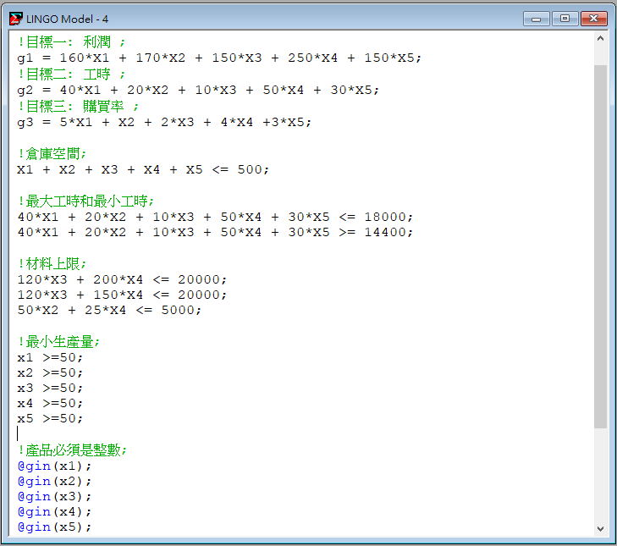
三.解題步驟
1.我先將目標方程式以及限制式輸入到lingo中，另外設定每個決策變數只能是整數(因為產品都是完整的一份)。

Slide 6
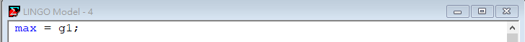
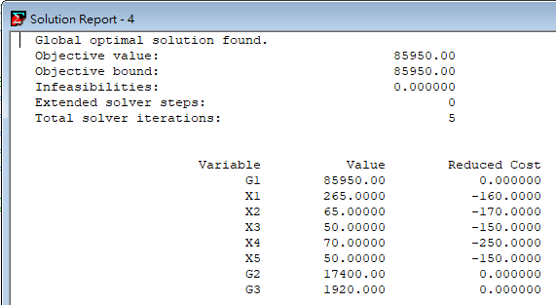
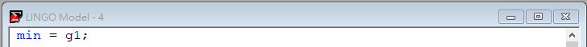
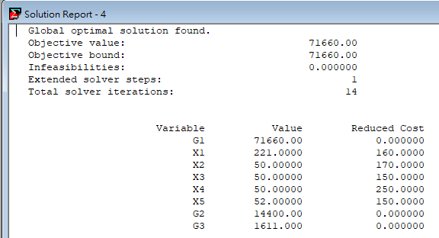
2.分別求各個目標的最大及最小結果
結果:利潤最大化為:85950 最小化為:71660

Slide 7
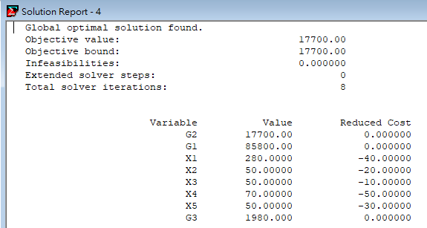
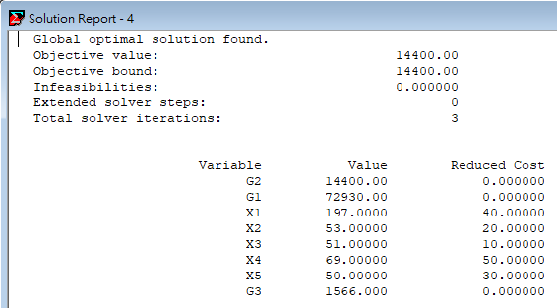
結果:工時最大化為:17700分鐘 最小化為:14400

Slide 8


結果:購買率評分最大化為:2000 最小化為:1406

Slide 9
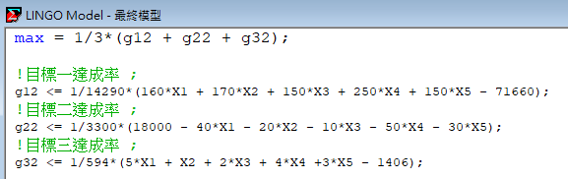
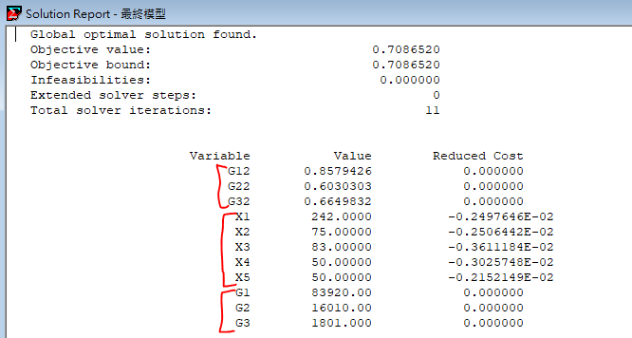
為了使三個目標都能得到較好的解，將三個目標以它們各自最大和最小值為範圍，將結果除以範圍來得到百分比，將它們相加來求最大值。
結果: 利潤為:83920 工時為:16010 購買率評分為:1801
各目標達成率: 利潤:0.85 工時:0.60 購買率評分:0.66
總達成率:0.70
水晶餃:242份 綠豆糕:75份 椪餅:83份 蛋黃酥:50份 杏仁豆腐:50份

Slide 10
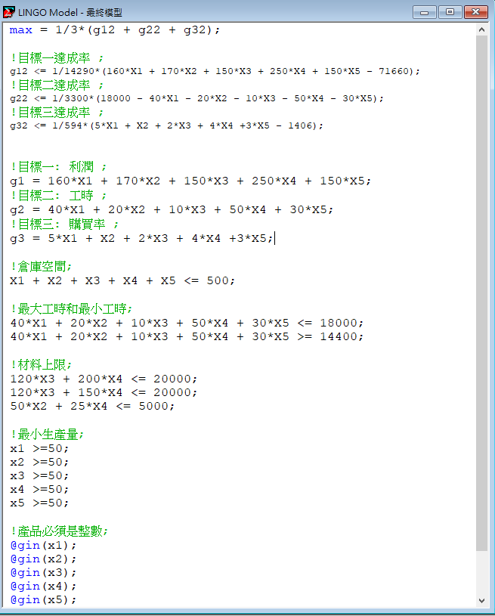
最終模型

Slide 11
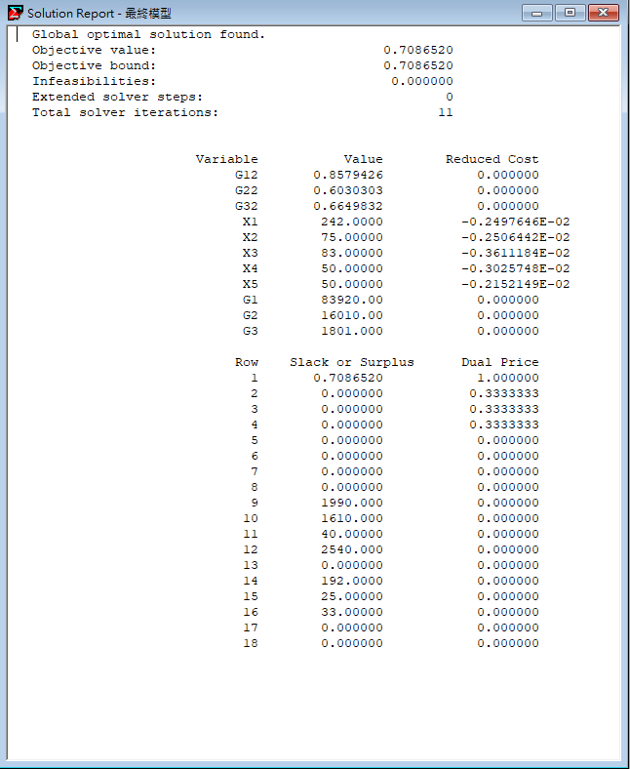
最終報告結果

Slide 12
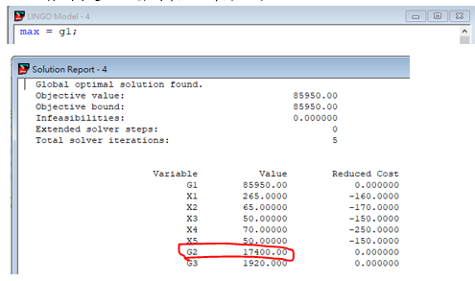
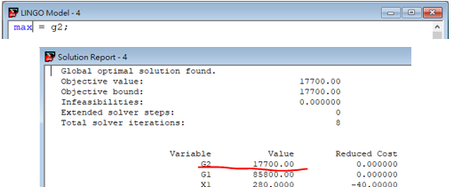
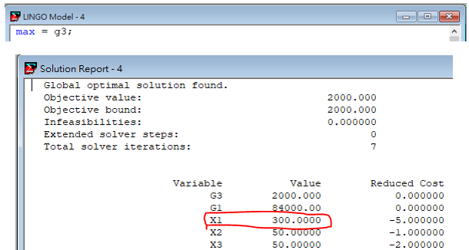
四.結果與討論
如果只單純求最大利潤，並且不考慮購買率的話，竟然不需要加班加滿，這項結果告訴我們，盲目的努力不一定有用。
如果只求最大化時間，也無法加班加滿，原因是因為倉庫空間用盡了。所以如果希望能夠充分運用人力，將空間事先準備足夠的量也是關鍵之一。
如果只求最大化購買機率，則會產生只專注生產某一項產品的結果。
結論:因此多目標規劃的意義在於，可以在各個目標之間取得一個平衡點並符合各種限制。在最後的結果中同時兼顧了少加班，高利潤以及高購買率。

